Slide 1
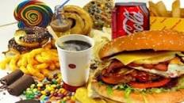
স্বাগতম সবাইকে

Slide 2
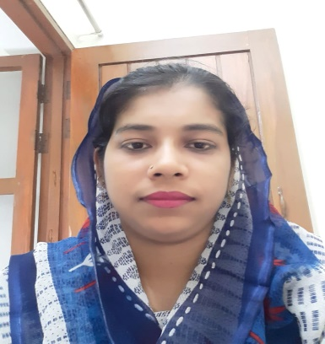
শিক্ষক পরিচিতি
মাকসুদা আক্তার
সহকারী শিক্ষিকা
টি এন্ড টি গেইট সরকারি প্রাথমিক বিদ্যালয়
খাগড়াছড়ি সদর ।

Slide 3
পাঠ পরিচিতি
শ্রেণিঃপঞ্চম
বিষয়ঃ প্রাথমিক বিজ্ঞান
অধ্যায়-06 (সুস্থ জীবনের জন্য খাদ্য)
পাঠঃ যে সকল খাদ্য কম খাওয়া উচিত।
পাঠ্যাংশঃ প্রয়োজনীয় পুষ্টি ......আলোচনা করি ।
পৃষ্ঠাঃ ৪৪

Slide 4
চল আমরা একটি ভিডিও দেখি
https://www.youtube.com/watch?v=75z1z4ysSMc

Slide 5
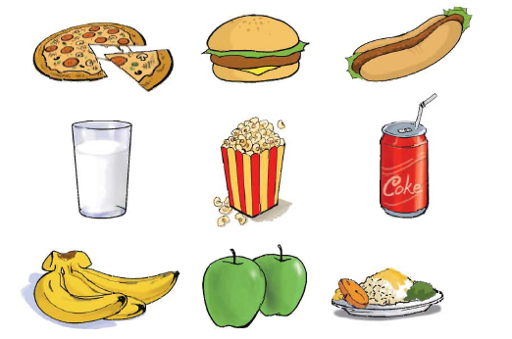
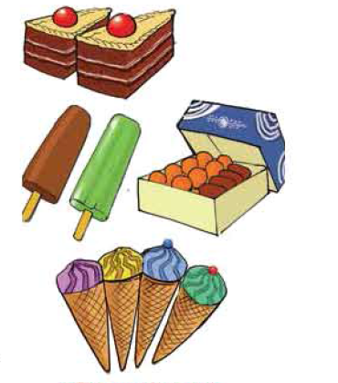
শিক্ষার্থীরা তোমরা ছবিগুলো দেখ এবং একটু চিন্তা কর ।
বিভিন্ন ধরনের খাদ্য ও কৃত্রিম রং মেশানো খাদ্য

Slide 6
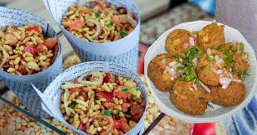
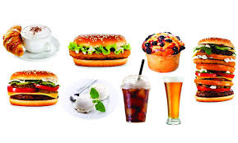
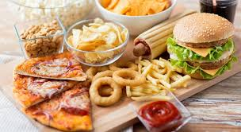
বিভিন্ন ধরণের জাংক ফুড

Slide 7
আজকের পাঠ
৩.যে সকল খাদ্য কম খাওয়া উচিত

Slide 8
শিখনফল
8.3.১ – কৃত্রিম রং ব্যবহার করা খাদ্যের নাম বলতে
পারবে ।
৮.3.2 – যেসব খাদ্যে রাসায়নিক দ্রব্য মেশানো হয়
তাদের নাম বলতে পারবে ।
৮.3.3 – খাদ্যে কৃত্রিম রং ও রাসায়নিক দ্রব্যের
ব্যবহারের ক্ষতিকর দিক বর্ণনা করতে পারবে।
৮.3.4 – রাসায়নিক দ্রব্য ব্যবহার করে ফল
পাকানোর অপকারিতা বর্ণনা করতে পারবে ।

Slide 9
শিক্ষার্থীরা আমরা গত পাঠে কী পড়েছিলাম চিন্তা কর।
খাদ্য সংরক্ষণের উপায়গুলো কী কী ?
খাদ্য সংরক্ষণের উপায়ঃ
রোধে শুকিয়ে খাদ্য সংরক্ষণ করা যায় ।
ফ্রিজে বা হিমাগারে রেখে সংরক্ষণ করা যায় ।
ফল থেকে তৈরি জ্যাম , জেলি , আচার বায়ুরোধী পাত্রে সংরক্ষণ করা যায় ।
চিনি , সিরকা বা তেল দিয়ে সংরক্ষণ করা যায় ।
লবণ দিয়ে সংরক্ষণ করা যায় ।

Slide 10
“আজ আমরা কোন কোন খাবার পরিহার করা উচিত তা নিয়ে আলোচনা করব।সুস্বাস্থ্যের জন্য আমাদের কোন কোন খাবার খাওয়া উচিত?কোন কোন খাবার পরিহার করা উচিত?এইগুলোই আমাদের আজকের প্রশ্ন। বিভিন্ন কাজের মাধ্যমে আমরা এই প্রশ্নগুলোর উত্তর জানব”।

Slide 11
প্রশ্নঃকোন কোন খাবার পরিহার করা উচিত?
উত্তরঃ যেসব খাবার স্বাস্থ্যসম্মত নয় অর্থাৎ জাঙ্ক ফুড জাতীয় খাবার, যেমন- বার্গার, পিজা,পটেটো চিপস, ফ্রাইড চিকেন,কোমল পানীয় ইত্যাদি পরিহার করা উচিত । এছাড়া কৃত্রিম রং মেশানো মিস্টি,জেলি, চকলেট,আইসক্রিম,কেক, কার্বাইড দিয়ে পাকানো ফল ইত্যাদি পরিহার করা উচিত ।

Slide 12
শিক্ষার্থী কাজ
নিচের ছকটি খাতায় আঁক
নিচের ছকে খাবারগুলোকে “স্বাস্থ্যসম্মত” ও “স্বাস্থ্যসম্মত নয়” এই দুই শ্রেণিতে ভাগ কর এবং ছকে তার একটি তালিকা তৈরি কর ।
স্বাস্থ্যসম্মত | স্বাস্থ্যসম্মত নয়

Slide 13
চল দেখি কোন কোন খাবার স্বাস্থ্যসম্মত আর কোন কোন খাবার স্বাস্থ্যসম্মত নয় ।
স্বাস্থ্যসম্মত | স্বাস্থ্যসম্মত নয়
দুধ ,কলা, আপেল, ভাত, শাক, ডাল, আলু ভাজি, মাংস। | পিজা,বার্গার, ফ্রাইড চিকেন, পপকর্ন, কোক ।

Slide 14
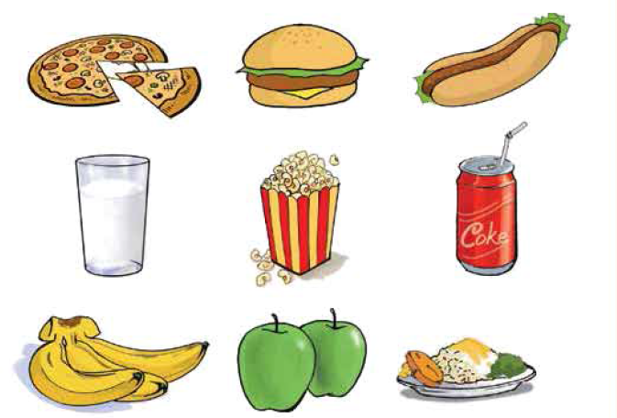
চল আমরা এই ছবিটা দেখি কোন কোন খাবার আমাদের খাওয়া উচিত আর কোনগুলো উচিত নয়।
পিজা ,বার্গার, কোক ,পপকর্ন, কেক এইগুলো খাওয়া উচিত নয় । কলা, দুধ, আপেল, ভাত, সবজি এইগুলো খাওয়া উচিত ।

Slide 16
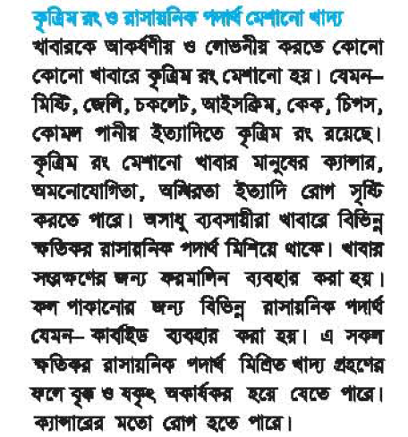
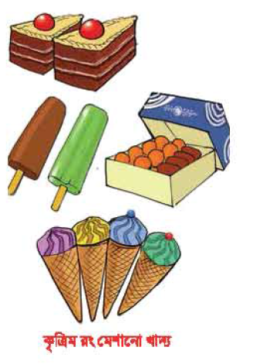

Slide 17
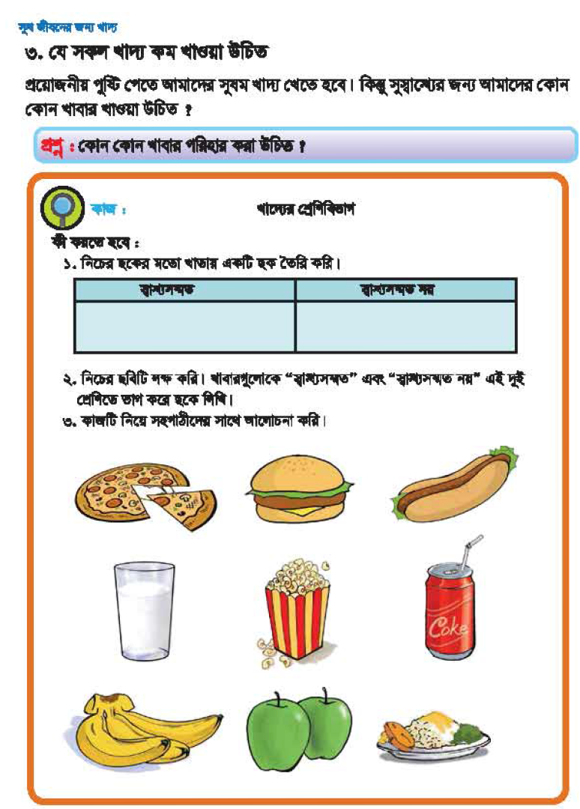
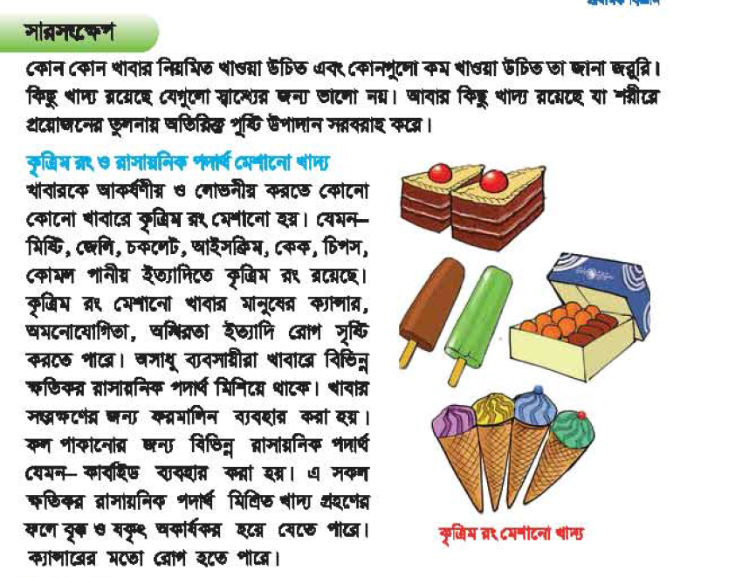
পাঠ বই সংযোগ
পাঠ্য বই এর ৪৪ ও ৪৫ পৃষ্ঠা খোল এবং নিরবে আজকের পাঠটি পড় ।

Slide 18
শূন্যস্থান পূরণ কর
ক) সুস্থ ও সবল থাকার জন্য আমাদের সঠিক পরিমাণ -------------- উপাদান প্রয়োজন ।
খ)প্রয়োজনীয় পুষ্টি গ্রহণ না করলে শরীরের ---------- হ্রাস পায় ।
গ) দুধ , ডিম ------------------ খাবার।
ঘ) খাবারকে আকর্ষণীয় ও লোভনীয় করতে কোন কোন খাবারে ------------- রং মেশানো হয় ।
ঙ) খাবার সংরক্ষণের জন্য-------------------- ব্যবহার করা হয়।
পুষ্টি
কর্মক্ষমতা
স্বাস্থ্যসম্মত
কৃত্রিম
ফরমালিন

Slide 19
মূল্যায়ন
নিচের প্রশ্নগুলোর উত্তর দাও
কৃত্রিম রং মেশানো হয় এমন ২ টি খাবারের নাম লিখ ।
উত্তরঃ ১) মিস্টি ২) জেলি
কার্বাইড ব্যবহার করে পাকানো ফল খেলে কী হতে পারে-এ সম্পর্কে তিনটি বাক্য লিখ।
উত্তরঃ১। কার্বাইড মিশানো ফল গ্রহণে বৃক্ক ও যকৃত অকার্যকর হতে পারে ।
২। অমনোযোগীতা ও অস্থিরতা হতে পারে ।
৩।কার্বাইড মিশানো ফল খেলে ক্যান্সার হতে পারে ।

Slide 20
বাড়ীর কাজ
১। খাদ্যে ব্যবহার করা হয় এমন একটি রাসায়নিক পদার্থের নাম লিখ। খাদ্যে কৃত্রিম রং ও রাসায়নিক ব্যবহারের তিনটি ক্ষতিকর দিক লিখ । কৃত্রিম রং ও রাসায়নিক দ্রব্যের ক্ষতিকর প্রভাব থেকে রক্ষা পেতে তোমার একটি করনীয় লিখ ।

Slide 21
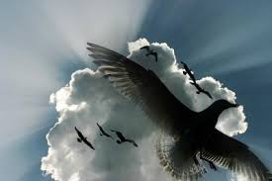
সবাইকে ধন্যবাদ
আল্লাহ হাফেজ

